Slide 1
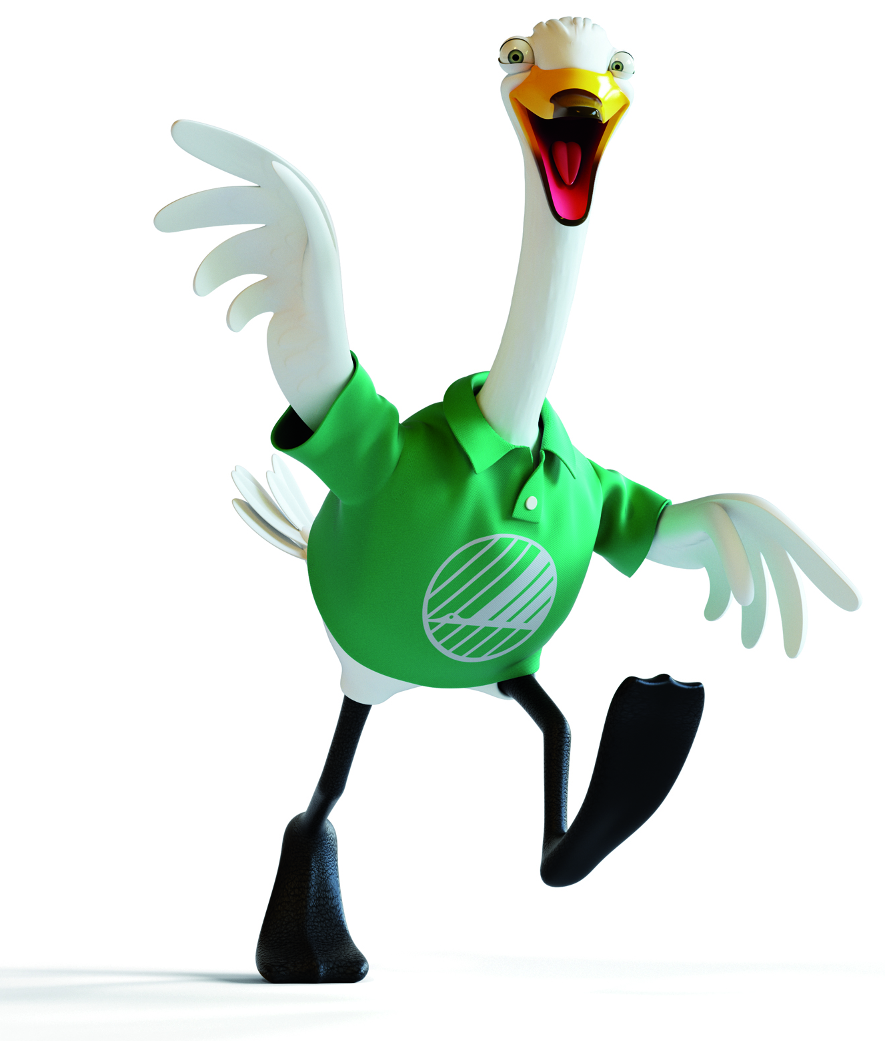
Allir þekkja Svaninn

Slide 2
Orðspor Svansins Hver skapar það?
Umhverfisstofnun kynnir Svaninn
Þekkja merkið í sjón
Hvað þýðir það að velja Svansmerkt
Hvaða fyrirtæki eru með vottun
Hvaða vörur eru seldar á markaði
Leyfishafar hlúa að merkinu
Tryggja að rétt sé farið með merkið
Útskýra fyrir kaupendum
Vera stoltir af merkinu
Neytendur breiða út boðskapinn

Slide 3
Gallup 2011
Svanurinn lang þekktasta umhverfismerkið á Íslandi
45% nefna Svaninn
innan við 5% þau sem næst koma
74% þekkja merki Svansins þegar þau sjá það
73% tengja merkið við umhverfisvernd
47% tengja merkið við strangar kröfur
65% treysta því að vara sé umhverfisvæn sé hún merkt Svaninum

Slide 4
Gallup 2011
Merki um gæði
Hvaða merki tengir þú við gæði?
39% nefna Svaninn
Áreiðanleiki og traust
Treystir þú sjálfsyfirlýsingum um umhverfiságæti?
15% mjög sammála
Treystir þú yfirlýsingum Svansins?
65 sammála/mjög sammála
Svanurinn = Gæðastimpill

Slide 5
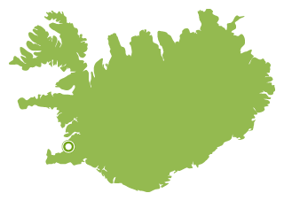
Íslenskir Svansleyfishafar

Slide 6
Ræstingarþjónusta
ISS
Merkir öll blöð, bréfsefni og annað kynningarefni með Svansmerkinu
Viðskiptavinum kynnt sérstaklega stefna ISS í umhverfismálum og að fyrirtækið sé Svansvottað
Svansmerkið kemur fram í öllum auglýsingum þar sem fyrirtækið auglýsir daglegar ræstingar eða ræstingar á heilbrigðissviði.
Nostra
Kynnir merkið á heimasíðu og á bréfsefni
Í viðtali við nýja viðskiptavini er sagt frá Svaninum og hvað felst í vottun
Viðskiptavinir hvattir til að velja Svansvottað í eigin innkaupum

Slide 7
Prentsmiðjur
Oddi
Allt kynningarefni er merkt Svansmerkinu og heimasíða okkar er merkt
Í vinnslusölum eru veggspjöld þar sem starfsmenn eru minntir á að vera duglega að flokka allan úrgang og pappír ásamt því að lágmarka efnanotkun og taka ábyrgð á umhverfinu
Svansvottunin hefur reynst afar jákvæð bæði út á við til viðskiptavina og ekki síður inn á við til starfsmanna.

Slide 8
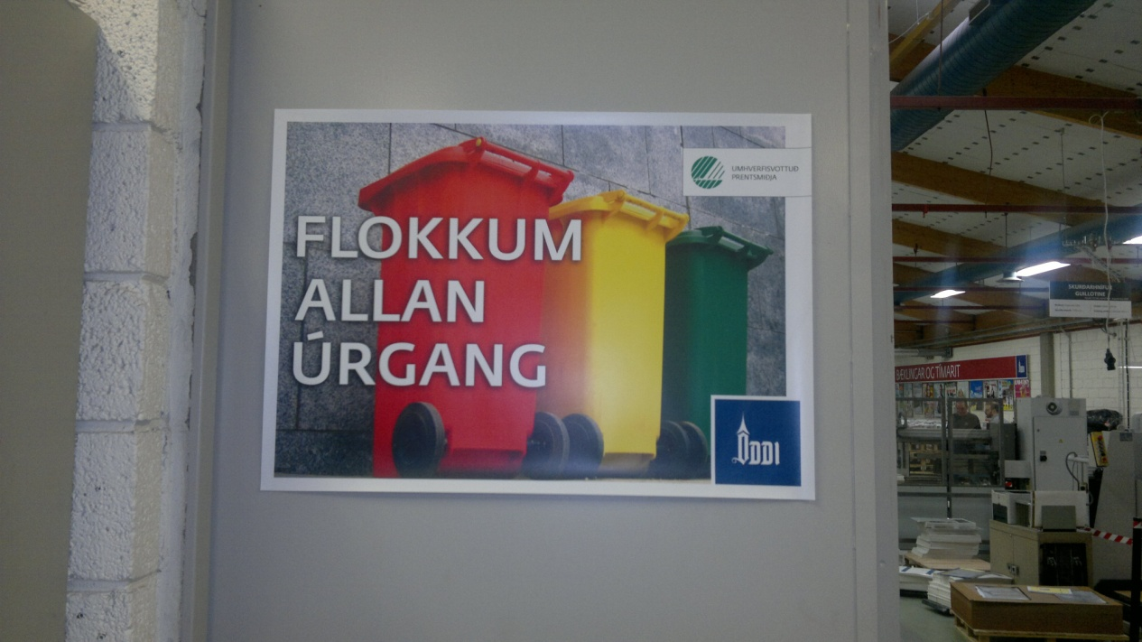

Slide 9
Prentsmiðjur

Slide 10
Hótel og farfuglaheimili
Hótel Rauðaskriða
Áherslur gesta á umhverfisvæna ferðamennsku hefur aukist, þeim finnst mikilvægt að finni að gestgjöfunum er annt um náttúruna
Svansvottunin vakti athygli meðal íslenskra ferðamanna og hefur hjálpað gagnvart erlendum viðskipaaðilum sem leggja mikið upp úr umhverfisvænni ferðamennsku og setja ákveðin skilyrði. Það hefur sýnt sig að Svanurinn er mjög framarlega hvað þetta snertir.
Í framtíðinni eru mikil tækifæri í því að hafa Svaninn og helsta verkefnið er að koma því vel á framfæri við aðra aðila

Slide 11
Hótel

Slide 12
Hótel og farfuglaheimili
Farfuglaheimilin í Reykjavík
Svansmerkið blaktir sem fáni – fyrir framan og aftan Farfuglaheimilið í Laugardal allt árið um kring og húsin tvö eru merkt með Svansmerkjum víða um húsið
Svanslógóið er á öllum vefmiðlum þar sem Farfuglaheimilin í Reykjvíkur eru kynnt ásamt texta
Kynningartexti á öllum bókunarsíðum sem Hostelin eru kynnt á - inniheldur eftirfarandi texta sem kynningu á Svaninum, okkar starfi og því sem gestirnir mega eiga von á

Slide 13
Hótel og farfuglaheimili

Slide 14
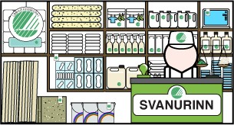
Vefverslun www.natturan.is

Slide 15
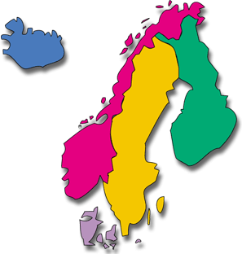
Erlendir Svansleyfishafar

Slide 16
facebook

Slide 17
facebook

Slide 18
Að vera grænn

Slide 19
Að vera grænn

Slide 20
Að vera græn

Slide 21
Að vera fyrstur

Slide 22
Að vera fyrstur

Slide 23
Vera fyrstur

Slide 24
Skynsemi – traust - áreiðanleiki

Slide 25
Skynsemi – traust - áreiðanleiki

Slide 26
Skynsemi – traust - áreiðanleiki

Slide 27
Áhersla lögð á eitthvað eitt - Orka

Slide 28
Áhersla lögð á eitthvað eitt - Sveiganleiki

Slide 29
Auglýsa saman

Slide 30
Auglýsa saman

Slide 31
Húmor og orðaleikir

Slide 32
Húmor og orðaleikir

Slide 33
Húmor og orðaleikir

Slide 34
Leika sér með hugtakið Svanur

Slide 35
Leika sér með hugtakið Svanur

Slide 36
Leika sér með hugtakið Svanur

Slide 37
Ekkert minnst á Svaninn – logoið talar fyrir sig

Slide 38
Ekkert minnst á Svaninn – logoið talar fyrir sig

Slide 39
Ekkert logo – bara talað um Svaninn

Slide 40
Auglýsingar frá Svaninum sjálfum - húmor

Slide 41
Auglýsingar frá Svaninum – verið sýnileg

Slide 42
Auglýsingar frá Svaninum – verið sýnileg

Slide 43
Auglýsingar frá Svaninum – verið sýnileg

Slide 44
Auglýsingar frá Svaninum – herferð

